Slide 1
Магистерская онлайн-программа
УПРАВЛЕНИЕ СТРАТЕГИЧЕСКИМИ КОММУНИКАЦИЯМИ

Slide 2
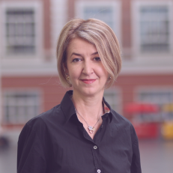
Спикер
Елена Владимировна
Бунь
Академический руководитель программы

Slide 3
О программе
Магистратура «Управление стратегическими коммуникациями» готовит будущих руководителей, топ-менеджеров индустрии коммуникаций, умеющих на практике создавать стратегии и реализовывать комплексные коммуникации кампании

Slide 4
О программе
Онлайн
Язык
100%
Русский
Количество платных мест
Продолжительность обучения
80
2 года
Направление: 42.04.01 Реклама и связи с общественностью | Очная форма обучения

Slide 5
ПРЕИМУЩЕСТВА ОНЛАЙН-ПРОГРАММЫ
УПРАВЛЕНИЕ СТРАТЕГИЧЕСКИМИ КОММУНИКАЦИЯМИ

Slide 6
Преимущество №1
Как вы будете учиться?
В любое удобное для вас время
Из любой удобной для вас локации
При постоянной поддержке наставников из индустрии
По видеопособию от топовых преподавателей-практиков
С помощью понятного интерфейса, созданного специально для нашей программы

Slide 7
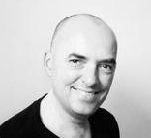
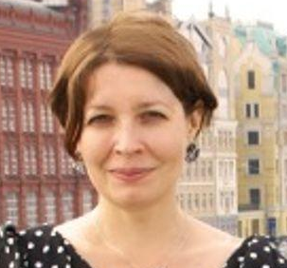
Ведущие преподаватели
Сергей Александрович Зверев
Профессор, руководитель Школы коммуникаций НИУ ВШЭ
Ольга Юрьевна Пескова
профессор, бизнес-тренер, основатель агентства кризисных коммуникаций «Бюро 364»
Олег Владимирович Карасев
бизнес-тренер, консультант по бренд-маркетингу
Андрей Лавров
старший директор по коммуникациям НИУ ВШЭ, директор центра бренд-медиа ФКИ
i
На слайде представлена лишь часть преподавателей
Ольга Валентиновна Афанасьева
К.п.н., доцент
Олег Александрович Владес
Доцент
Notes:
Лаврову надо сделать ту фотку, которая в буклете УСК

Slide 8
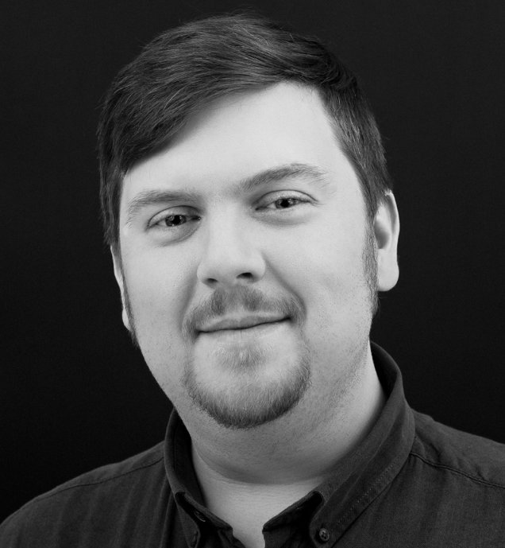
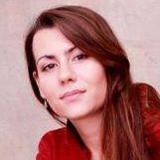
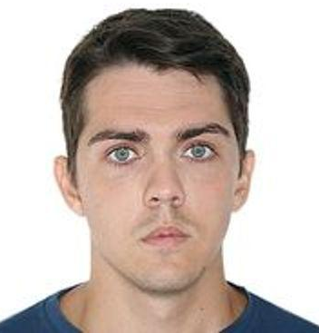
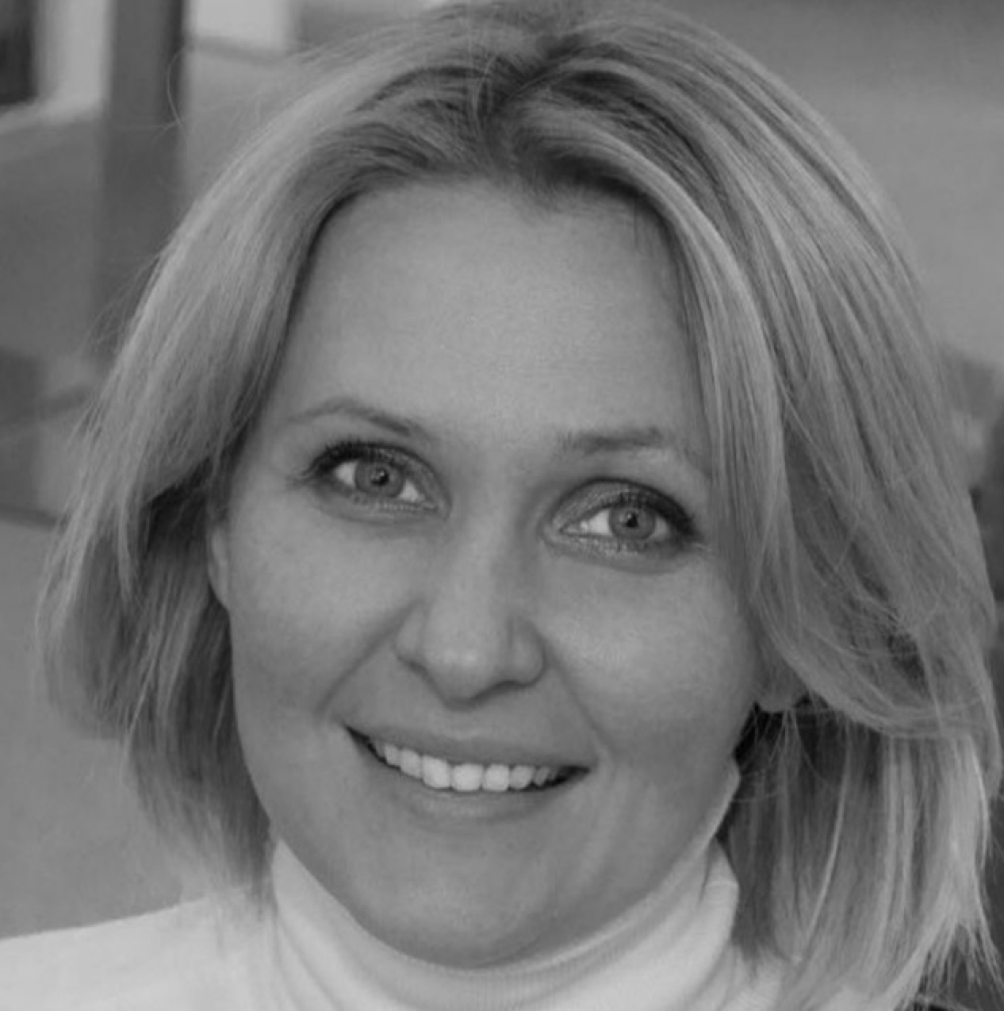
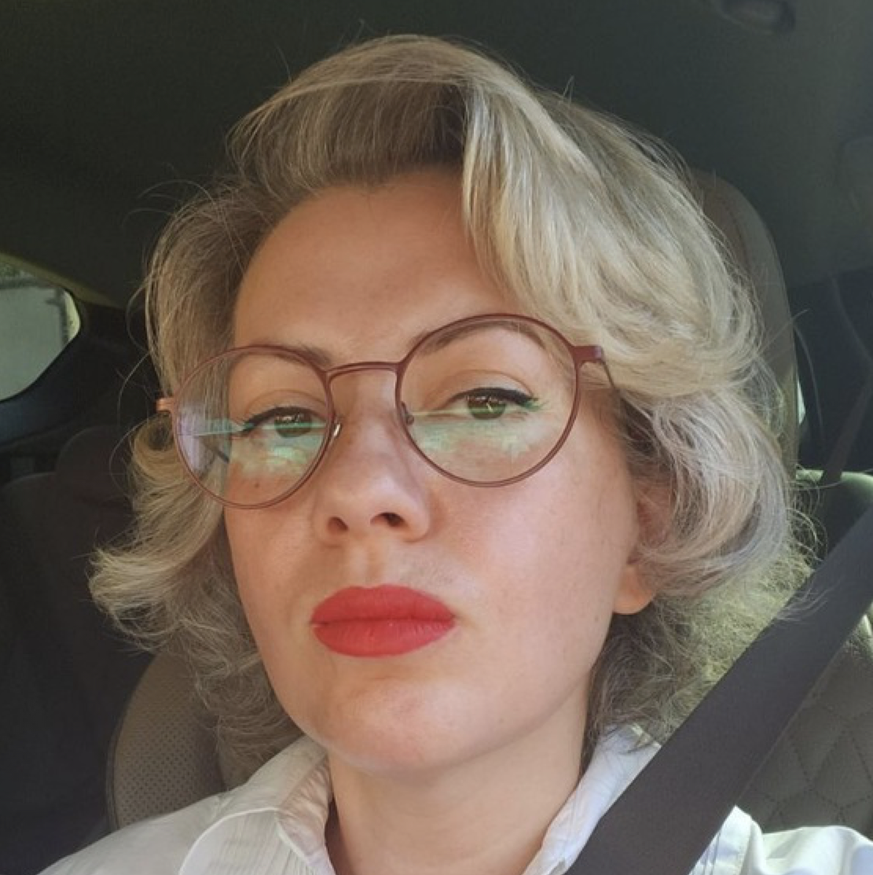
Проектная деятельность и наставники
Смирнов Александр
head of Analytics and Promotion, Head’s made
Григорьева Мария,
приглашенный преподаватель Школы коммуникаций НИУ ВШЭ
Нидзий Анастасия,
бренд-директор и автор инновационных проектов, Splat
Серегин Геннадий,
приглашенный преподаватель Школы коммуникаций НИУ ВШЭ
Белозерцева Ирина вице-президент и сопредседатель комиссии по коммуникациям АКАР
Долгих Елена,
аналитик, ВАВТ Минэкономразвития РФ
Касьянова Ксения,
директор по исследованиям и разработкам, КРОС
Пескова Ольга,
профессор, бизнес-тренер, основатель агентства кризисных коммуникаций «Бюро 364»
Зверев Сергей,
профессор, руководитель Школы коммуникаций НИУ ВШЭ
Солодухин Олег,
профессор, зам. декана факультета креативных индустрий, советник ректора
Долгачева Наталья,
зам. генерального директора по развитию, ОЦРВ (структура РЖД)
i
Наставник = личный тренер на все 2 года обучения

Slide 9
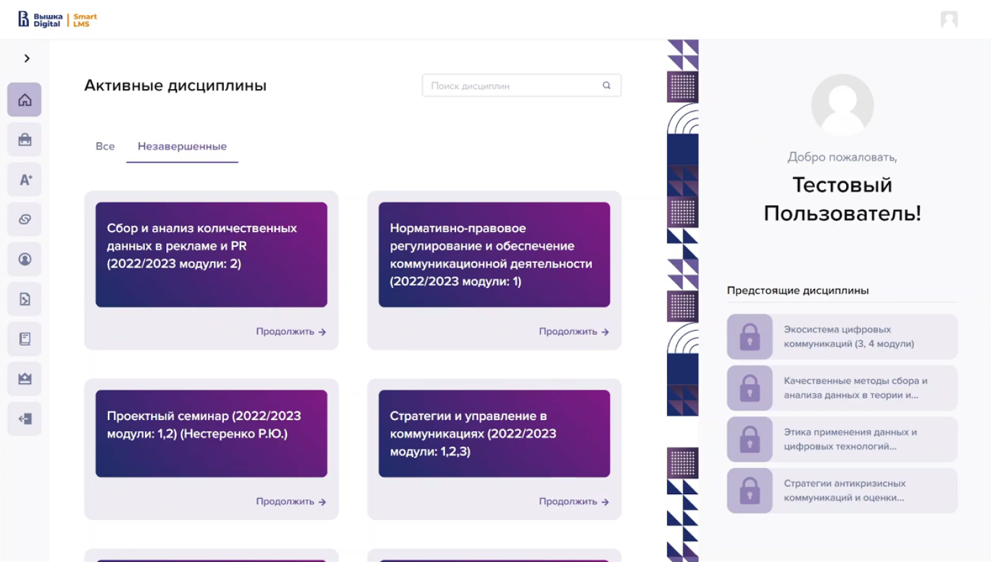
Интерфейс

Slide 10
Преимущество №2
С первых дней обучения каждый студент работает над реальным проектом – коммуникационной стратегией
ВКР – это полноценная коммуникационная стратегия, которая может стать кейсом для портфолио, быть реализована в интересах работодателя
На каждом этапе студентов консультируют наставники – это профи индустрии с реальным опытом создания успешных кейсов (Сергей Зверев, Ольга Пескова и тд.)
Не верите, что это возможно?
Прочитайте отзывы студентов, чтобы убедиться!

Slide 11
Учебные дисциплины
Обязательные дисциплины
Стратегии и управление в коммуникациях
Внутренние коммуникации
Антикризисные коммуникации
Качественные методы сбора и анализа данных в теории и практике коммуникаций
Бренд-маркетинг
Интернет-коммуникации в государственном секторе
Экосистема цифровых коммуникаций
Бренд-медиа в коммуникациях: стратегии создания и продвижения
Коммуникации в муниципальной среде
Коммуникации и развитие территорий
Нормативно-правовое регулирование и обеспечение коммуникационной деятельности

Slide 12
Учебные дисциплины
Этика применения данных и цифровых технологий (МагоЛего)
Сбор и анализ количественных данных в рекламе в PR (МагоЛего)
Интернет-коммуникации в государственном секторе (МагоЛего)
Модуль «Ключевые семинары»
Семинар академического наставника
Проектный семинар
Модуль «Практика»
Проект (практика)
Подготовка к Выпускной квалификационной работе

Slide 13
Преимущество №3
Готовим управленцев коммуникационной индустрии
Учим работать с количественными и качественными данными, а также управлять digital-средой
Даём знания об особенностях коммуникаций в муниципальном звене
i
Практико-ориентированная программа

Slide 14
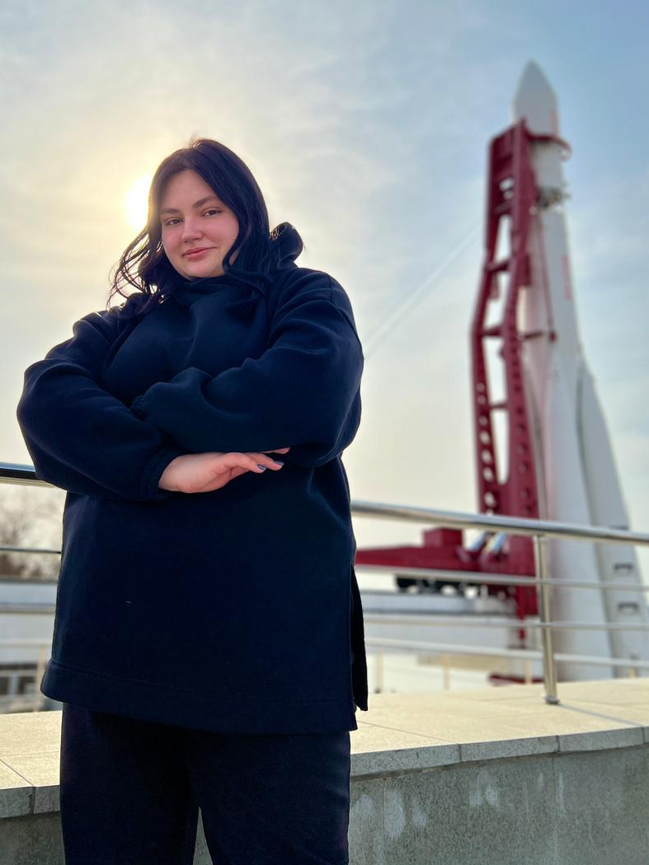
Преимущество №4
Какой результат мы гарантируем?
Готовим управленцев коммуникационной индустрии
Уже в первый год обучения вы сможете создавать работающие коммуникационные стратегии, а после выпуска возглавлять коммуникационное подразделение или оказывать консалтинговые услуги
Кейс
Ирина Пидлужная специалист по информационному сопровождению проектов
i
1
Защитила проект на 9 баллов «Смарт-маркетинг: международное развитие бизнеса» в Интернет-пространстве
Стратегия уже реализуется в интересах заказчика
Работа была написана во время рабочей поездки на Байконур, что только повышает её ценность
2
3
Практико-ориентированная программа

Slide 15
Карьерные перспективы

Slide 16
Частые вопросы и ответы
Что будет написано в дипломе?
В дипломе будет указано: Магистр по направлению «Реклама и связи с общественностью»
А будет указано, что я учился онлайн?
Нет
Есть ли отсрочка?
Да, дадим все необходимые документы, подтверждающие, что вы учитесь на очной программе в вузе
Сколько стоит обучение?
340 тыс./год, но есть множество скидок, а также возможность получить образовательный кредит

Slide 17
Состав и критерии портфолио
Диплом с отличием
Мотивационное письмо
Резюме:
опыт работы, стажировки
+10
+25
+20
Дополнительные документы об образовании (о повышении квалификации, прохождении курсов по профилю, близкому программе, профессиональные сертификаты)
Участие и занятие призовых мест
в олимпиадах
Получение индивидуальных академических стипендий и грантов
+25
+10
+10

Slide 18
Сроки приема
Прием документов
с 01 апреля по 16 сентября 2024
Конкурс портфолио
с 01 апреля по 19 сентября 2024
i
Важно: поступающие для обучения в НИУ ВШЭ имеют право принимать участие в конкурсе не более, чем на две образовательные программы магистратуры одновременно

Slide 19
Скидки на обучение
10%
Наличие диплома о высшем образовании с отличием
Наличие диплома о высшем образовании по программам социо-гуманитарного профиля: «Реклама и связи с общественностью», «Журналистика», «Дизайн», «Медиакоммуникации», «Медиаменеджмент», «Философия», «Лингвистика», «Межкультурные коммуникации», «Социология», «Политология», «Культурология», «Психология»
За победу в конкурсе научно-исследовательских работ студентов (НИРС) НИУ ВШЭ
За раннюю оплату обучения: при заключении договора с 1 апреля по 29 июня 2024 года
За прохождение специального теста от Сергея Зверева
Модуль «Ключевые семинары»
Семинар академического наставника
Проектный семинар
20%
Маголего
За оплату обучения юридическим лицом и/или государственной бюджетной организацией
Дисциплины по выбору из общеуниверситетского пула МагоЛего
25%
Для выпускников НИУ ВШЭ

Slide 20
Образовательный кредит
Бюджетных мест на программе нет.
Но! Помимо гибкой системы скидок есть возможность получить кредит на образование с господдержкой.
Всего 3% годовых (это значительно ниже уровня инфляции).
~ 255 руб./мес.
~ 765 руб./мес.
~ 4,77 тыс. руб./мес.
Вы платите в первый год
Во второй год
После окончания обучения
Остались вопросы? Ждем вас в чате абитуриентов и наших социальных сетях.
Чат абитуриентов
Тг канал
ВК сообщество

Slide 21
СПАСИБО ЗА ВНИМАНИЕ!
Notes:
Оформить слайд

